Slide 1
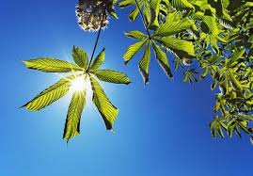
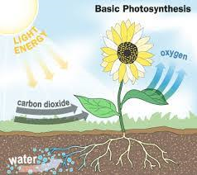
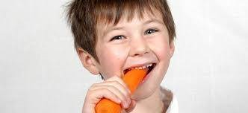
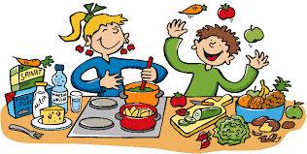
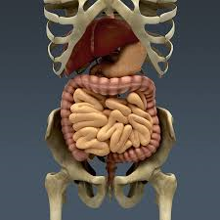
ΠΡΟΣΛΗΨΗ ΟΥΣΙΩΝ ΚΑΙ ΠΕΨΗ
ΒΙΟΛΟΓΙΑ Α΄ΓΥΜΝΑΣΙΟΥ

Slide 2
ΠΡΟΣΛΗΨΗ ΟΥΣΙΩΝ ΣΤΑ ΦΥΤΑ
Οι αυτότροφοι οργανισμοί (ή Παραγωγοί) παράγουν μόνοι τους την τροφή τους με τη διαδικασία της φωτοσύνθεσης.
ΔΙΟΞΕΙΔΙΟ ΤΟΥ ΑΝΘΡΑΚΑ + ΝΕΡΟ -------→ΓΛΥΚΟΖΗ +ΟΞΥΓΟΝO
Η φωτοσύνθεση γίνεται στους χλωροπλάστες (οργανίδια των κυττάρων),οι οποίοι περιέχουν μια χρωστική ουσία που δεσμεύει την ηλιακή ακτινοβολία, την ΧΛΩΡΟΦΥΛΛΗ ,και σε αυτήν οφείλεται το πράσινο χρώμα των φυτών και των φωτοσυνθετικών φυκών και βακτηρίων.
Ηλιακή ακτινοβολία
Χλωροφύλλη

Slide 3
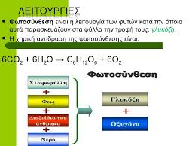

Slide 4
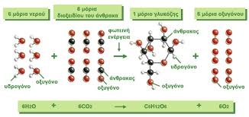

Slide 5
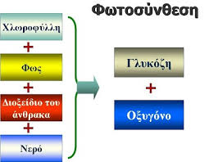

Slide 6
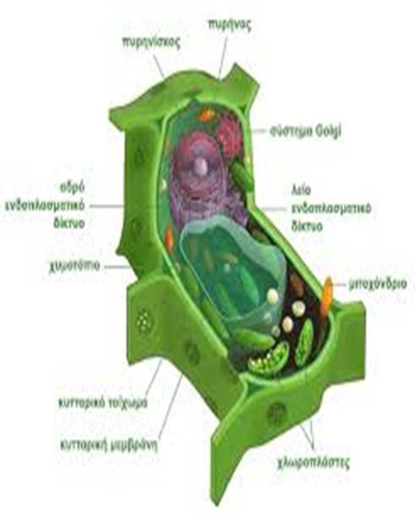
ΧΛΩΡΟΠΛΑΣΤΕΣ

Slide 7
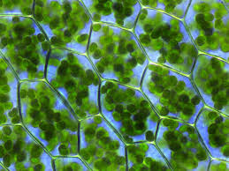
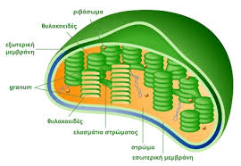
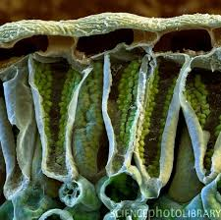
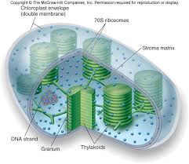

Slide 8
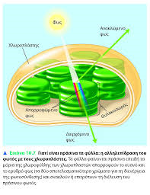

Slide 9
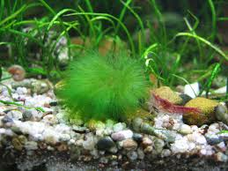
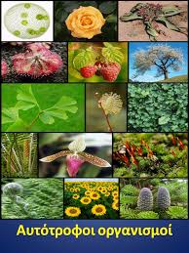
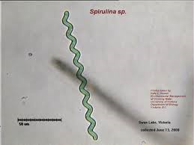
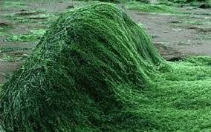
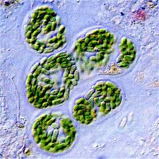
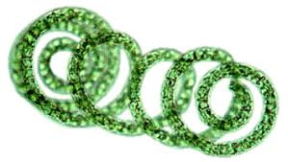
Aυτότροφοι οργανισμοί είναι τα φυτά και ορισμένα φωτοσυνθετικά φύκη και βακτήρια.

Slide 10
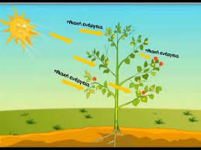
Τα προιόντα της φωτοσύνθεσης είναι η γλυκόζη και το οξυγόνο,το οποίο απελευθερώνεται στον αέρα
Η ηλιακή ενέργεια με τη διαδικασία της φωτοσύνθεσης μετατρέπεται σε χημική ενέργεια στους χημικούς δεσμούς στα μόρια της ΓΛΥΚΟΖΗΣ.

Slide 11
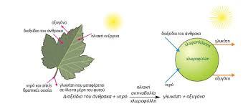

Slide 12
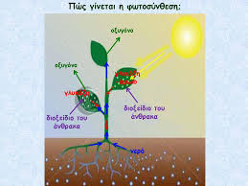

Slide 13
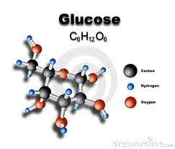
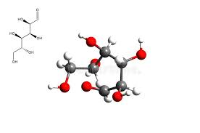
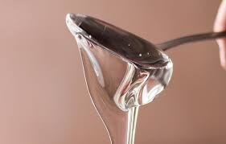
ΓΛΥΚΟΖΗ (C6H1206)
Η γλυκόζη που παράγεται με τη φωτοσύνθεση μεταφέρεται σε όλα τα μέρη του φυτού και χρησιμοποιείται:
Α) Για τη σύνθεση άλλων απαραίτητων ουσιών για το φυτό
Β)Για την απελευθέρωση ενέργειας (χημικής ενέργειας από το σπάσιμο των δεσμών στο μόριο της γλυκόζης) που είναι απαραίτητη για τις λειτουργίες των οργανισμών.

Slide 14
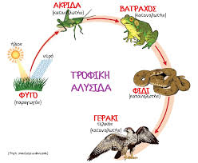
Τα φυτά αποτελούν τροφή για τους φυτοφάγους οργανισμούς,
οι οποίοι αποτελούν τροφή για άλλους σαρκοφάγους οργανισμούς.
Επομένως όλοι οι οργανισμοί εξαρτώνται άμεσα ή έμμεσα από τους αυτότροφους οργανισμούς.

Slide 15
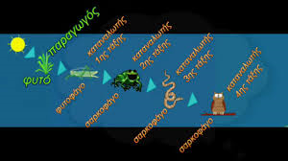
ΤΡΟΦΙΚΗ ΑΛΥΣΙΔΑ

Slide 16
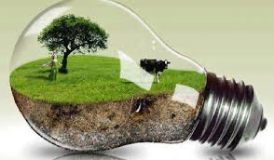
ΣΠΟΥΔΑΙΟΤΗΤΑ ΦΩΤΟΣΥΝΘΕΣΗΣ
ΓΙΑ ΤΗ ΖΩΗ ΣΤΗ ΓΗ
Η ΓΛΥΚΟΖΗ που παράγεται με τη φωτοσύνθεση χρησιμοποιείται ως πηγή ενέργειας ,αλλά και για τη σύνθεση άλλων οργανικών ενώσεων από τους ετερότροφους οργανισμούς (πχ ζώα και άνθρωποι)
2. Το οξυγόνο που παράγεται με τη φωτοσύνθεση και αποβάλλεται στην ατμόσφαιρα είναι βασικό για την παραγωγή ενέργειας από τους οργανισμούς (κυτταρική αναπνοή-οξειδωση)
3.Τα φυτά συμμετέχουν μέσα από τη φωτοσύνθεση (και την αναπνοή των φυτών) στον κύκλο των αερίων οξυγόνου και διοξειδίου του άνθρακα

Slide 17
ΠΡΟΣΛΗΨΗ ΟΥΣΙΩΝ ΚΑΙ ΠΕΨΗ ΣΤΟΥΣ ΜΟΝΟΚΥΤΤΑΡΟΥΣ ΟΡΓΑΝΙΣΜΟΥΣ

Slide 18
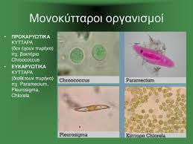

Slide 19
ΠΟΙΟΙ ΕΊΝΑΙ ΟΙ ΜΟΝΟΚΥΤΤΑΡΟΙ ΟΡΓΑΝΙΣΜΟΙ ΚΑΙ ΠΩΣ ΛΑΜΒΑΝΟΥΝ ΤΗΝ ΤΡΟΦΗ ΤΟΥΣ
Μονοκύτταροι οργανισμοί είναι όσοι αποτελούνται από ένα κύτταρο (προκαρυωτικοί όπως τα βακτήρια ή ευκαρυωτικοί όπως τα πρωτόζωα ή τα μονοκύτταρα φύκη)
Οι μονοκύτταροι οργανισμοί, αφού προσλάβουν την τροφή τους, τη διασπούν στο εσωτερικό του μοναδικού τους κυττάρου. Κάνουν δηλαδή ενδοκυτταρική πέψη.
Χαρακτηριστικό παράδειγμα αποτελεί η αμοιβάδα, η οποία τρέφεται με άλλους μονοκύτταρους οργανισμούς.
Η αμοιβάδα εγκλωβίζει την τροφή της στο εσωτερικό της σχηματίζοντας ψευδοπόδια. Στη συνέχεια, η τροφή διασπάται και παράγονται διάφορες ουσίες. Οι χρήσιμες συγκρατούνται από την αμοιβάδα, ενώ οι άχρηστες αποβάλλονται στο περιβάλλον.

Slide 20
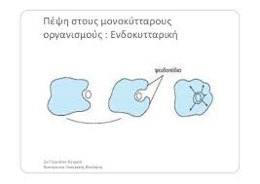
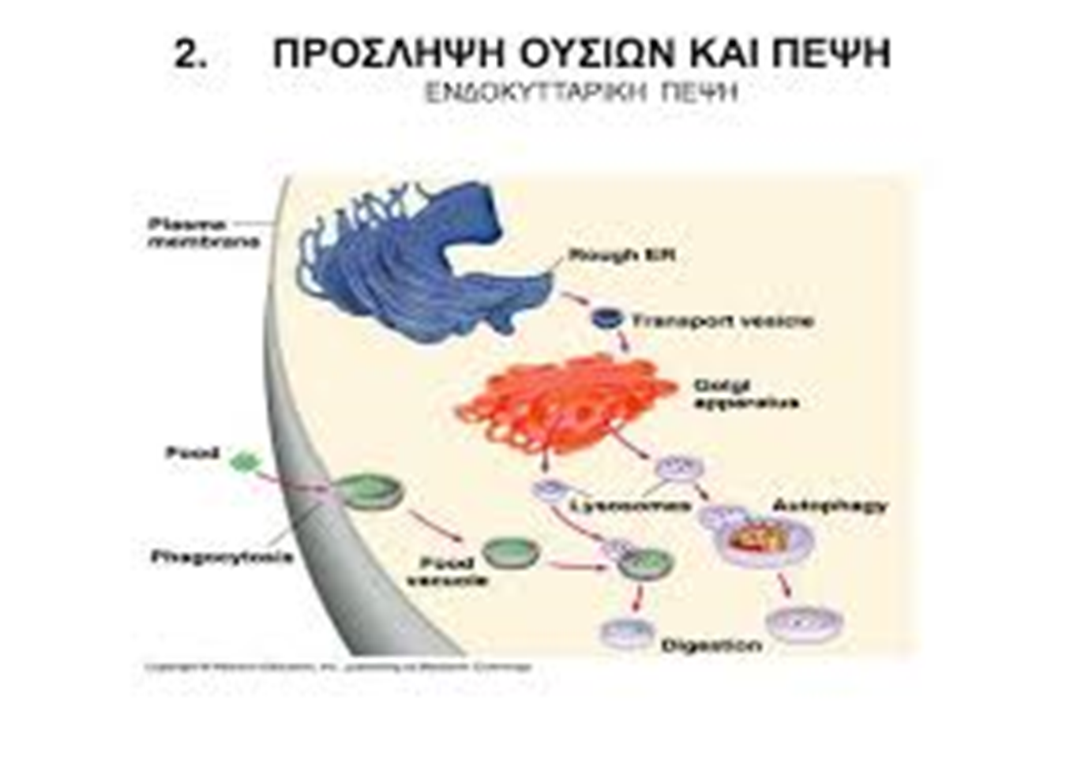

Slide 21
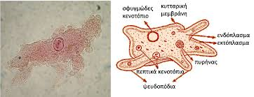
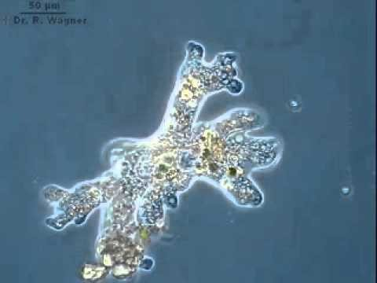

Slide 22
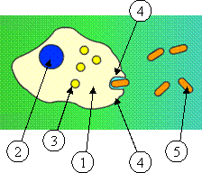

Slide 23
ΠΡΟΣΛΗΨΗ ΚΑΙ ΠΕΨΗ ΣΕ ΖΩΪΚΟΥΣ ΟΡΓΑΝΙΣΜΟΥΣ

Slide 24
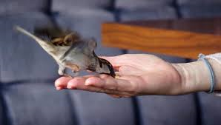
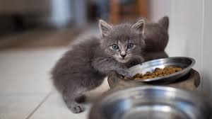
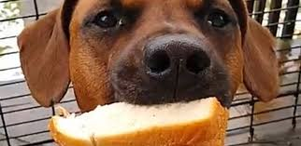
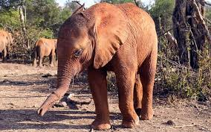
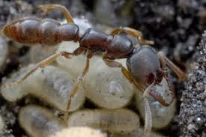
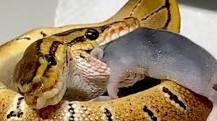
Για την πρόσληψη της τροφής τα ασπόνδυλα ζώα διαθέτουν όργανα, όπως προβοσκίδα ή δαγκάνες,το στόμα.

Slide 25
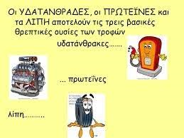

Slide 26
Στη συνέχεια, η πέψη της τροφής γίνεται σε ειδικά όργανα, δηλαδή στην πεπτική κοιλότητα ή στον πεπτικό σωλήνα (εξωκυτταρική πέψη).
Τα μικρότερα μόρια που παράγονται με τη διαδικασία της εξωκυτταρικής πέψης απορροφώνται από τα κύτταρα.
Η διάσπαση των ουσιών της τροφής ολοκληρώνεται στο εσωτερικό των κυττάρων (ενδοκυτταρική πέψη).

Slide 27
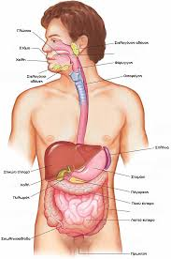
Εξωκυτταρική πέψη

Slide 28
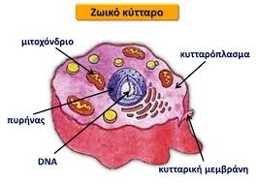
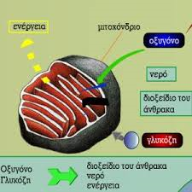
Ενδοκυτταρική πέψη
(κυτταρική αναπνοή στα μιτοχόνδρια)

Slide 29
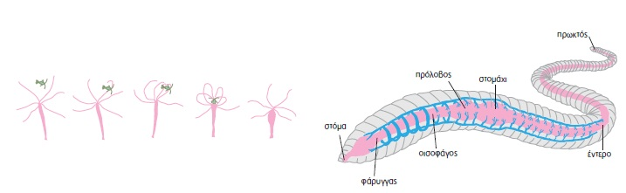
ΑΣΠΟΝΔΥΛΑ (=Ζώα χωρίς σπονδυλική στήλη)
Στην Ύδρα τα νημάτια που υπάρχουν στην είσοδο της πεπτικής κοιλότητας παγιδεύουν μικρούς οργανισμούς.Στη συνέχεια, η τροφή προωθείται στην πεπτική κοιλότητα, όπου γίνεται εξωκυτταρική πέψη.
Ο Γεωσκώληκας μαζί με την τροφή του, π.χ. τα πεσμένα φύλλα, προσλαμβάνει και χώμα. Το χώμα αυτό αναμειγνύεται με το σάλιο του και, μαζί με τις άχρηστες ουσίες του μεταβολισμού του, αποβάλλεται στο
περιβάλλον.

Slide 30
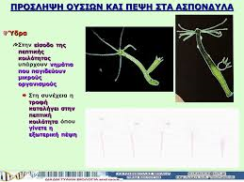

Slide 31
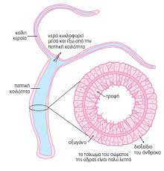
Hydra sp.

Slide 32
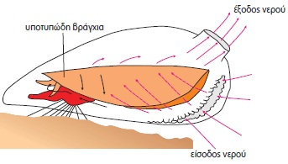
Τα μύδια και οι αχιβάδες
ονομάζονται δίθυρα μαλάκια και
η τροφή τους εισέρχεται μαζί με
το νερό.
Συγκρατείται από ειδικά
όργανα, τα βράγχια, και στη
συνέχεια περνά στον πεπτικό
σωλήνα.

Slide 33
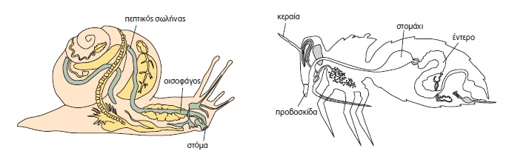
Το σαλιγκάρι διαθέτει παχιά χείλη και μια οδοντωτή προεξοχή με την οποία ροκανίζει την τροφή του. Η τροφή προωθείται στον οισοφάγο και στη συνέχεια στο στομάχι. Η πέψη συνεχίζεται στο έντερο, απ’ όπου θα γίνει η απορρόφηση των θρεπτικών συστατικών.
Τα έντομα διαθέτουν κεραίες και μάτια, με τη βοήθεια των οποίων εντοπίζουν την τροφή τους. Η πρόσληψη της τροφής γίνεται με τις δαγκάνες, τα σαγόνια ή την προβοσκίδα που διαθέτουν. Μετά τη διάσπαση, οι ουσίες απορροφώνται από το έντερο.
ΚΑΙ

Slide 34

Η Πεταλούδα έχει προβοσκίδα!!!!!

Slide 35


Slide 36

ΣΠΟΝΔΥΛΩΤΑ
Τα ψάρια εντοπίζουν την τροφή τους με τη βοήθεια της όρασης, της όσφρησης και της αφής. Το πεπτικό τους σύστημα αρχίζει από το στόμα και συνεχίζεται με τον φάρυγγα, τον οισοφάγο, το στομάχι και το έντερο, το οποίο τελειώνει στον πρωκτό.
Τα ψάρια δεν έχουν σιελογόνους αδένες.
Ο βάτραχος έχει στο στόμα του δόντια και μεγάλη διχαλωτή γλώσσα που τον βοηθάει στη σύλληψη της τροφής. Από το στόμα η τροφή περνάει στον φάρυγγα, στον οισοφάγο, στο στομάχι και στο έντερο.
Τα περιττώματα αποβάλλονται από την αμάρα.

Slide 37



Σε μερικά φίδια τα σαγόνια συνδέονται χαλαρά, με αποτέλεσμα το στόμα τους να ανοίγει αρκετά ώστε να καταπίνουν ολόκληρο ζώο, π.χ. ποντίκι. Στην επάνω σιαγόνα φέρουν δύο κοίλα δόντια, οι κοιλότητες των οποίων συνδέονται με αδένες που εκκρίνουν δηλητήριο

Slide 38

Τα πτηνά συλλαμβάνουν την τροφή τους με το ράμφος τους. Δεν έχουν δόντια και η τροφή αμάσητη προωθείται στον φάρυγγα και στον οισοφάγο. Μαζί με την τροφή καταπίνουν και πετραδάκια, που αλέθουν την τροφή.Τα περιττώματα αποβάλλονται από την αμάρα.
Τα σαρκοφάγα ζώα έχουν δόντια κατάλληλα για τη σύλληψη και τη μάσηση της λείας τους. Ο πεπτικός σωλήνας περιλαμβάνει το στόμα, τον φάρυγγα, τον οισοφάγο, το στομάχι και το έντερο, το οποίο καταλήγει στον πρωκτό.

Slide 39

Στα φυτοφάγα ζώα π.χ. στο λαγό ο πεπτικός σωλήνας είναι αρκετά μακρύς.

Slide 40

ΓΕΝΙΚΑ:
Τα σπονδυλωτά διαθέτουν πεπτικό σωλήνα, ο οποίος αρχίζει από το στόμα και συνεχίζεται με τον φάρυγγα, τον οισοφάγο, το στομάχι και το έντερο.

Slide 41

Στα ψάρια και στα θηλαστικά τα περιττώματα εξέρχονται από τον πρωκτό, που βρίσκεται στο τέλος του εντέρου. Τα αμφίβια, τα ερπετά και τα πτηνά διαθέτουν κοινή έξοδο για το πεπτικό, το ουροποιητικό και το αναπαραγωγικό σύστημα, την αμάρα.

Slide 42


Στα περισσότερα σπονδυλωτά το πεπτικό σύστημα περιλαμβάνει επίσης τους προσαρτημένους αδένες. Αυτοί είναι οι σιελογόνοι, το πάγκρεας και το συκώτι (ήπαρ), οι οποίοι εκκρίνουν ουσίες που βοηθούν στην πέψη των τροφών.

Slide 43


Slide 44
Τα θηλαστικά μπορεί να είναι:
Α)Σαρκοφάγα, όπως η γάτα και το λιοντάρι, ή
Β)Φυτοφάγα, όπως ο λαγός και η αγελάδα.
Στα φυτοφάγα ζώα ο πεπτικός σωλήνας είναι μακρύτερος.
Αυτό συμβαίνει επειδή η τροφή τους περιέχει πολύ κυτταρίνη και είναι δύσπεπτη.
Ορισμένα φυτοφάγα ονομάζονται μηρυκαστικά, επειδή μηρυκάζουν, δηλαδή αναμασούν την τροφή τους π.χ. αγελάδα (έχει δυο στομάχια: το κύρίως στομάχι και τον προστόμαχο)

Slide 45
ΕΡΩΤΗΣΕΙΣ:
1.Η κότα δεν έχει δόντια και καταπίνει αμάσητη την τροφή της.
Με ποιον τρόπο πολτοποιείται η τροφή στον πεπτικό της σωλήνα; Να κάνετε μια μικρή έρευνα, να αναζητήσετε πληροφορίες και να γράψετε μια εργασία.
2. Μερικοί άνθρωποι ισχυρίζονται ότι ο γεωσκώληκας είναι πολύ βλαβερό ζώο, επειδή καταστρέφει τις ρίζες των φυτών.
Να ανατρέξετε σε σχετικά βιβλία και να συγκεντρώσετε επιπλέον στοιχεία. Να γράψετε μία παράγραφο με την οποία θα απαντάτε σε αυτούς τους ανθρώπους και θα τεκμηριώνετε την άποψή σας.

Slide 46
ΕΡΩΤΗΣΕΙΣ:
3.Να επιλέξετε ένα ασπόνδυλο και στη συνέχεια ένα σπονδυλωτό και να περιγράψετε συνοπτικά την πορεία της πέψης σε αυτό.

